Slide 1
Geometrias, Formas e Perspectivas:
A matemática nas pinturas
Prof. Cláudio C. Coelho
Fonte de pesquisa principal: Livro “Para entender a arte” de Robert Cumming

Slide 2
Como entender e analisar uma pintura
Tema: Todas as pinturas têm um tema específico (lendas de amor, retratos, temas bíblicos, etc...)
Técnica: Cada pintura deve ser criada fisicamente, e a compreensão das técnicas aumenta a preciação (óleo, afresco, etc...)
Simbolismo: É o mais difícil de se analisar. Muitas obras usam uma linguagem simbólica e alegórica que na sua época era compreendida por todos.

Slide 3
Como entender e analisar uma pintura
Espaço e luz: Quem busca recriar uma representação convincente do mundo na superfície plana de uma tela tem que dominar a ilusão do espaço e luz, assim como da perspectiva.
Estilo histórico: Cada período histórico desenvolve um estilo próprio (Renascença, Cubismo, Realismo, etc...)
Interpretação pessoal: “Se você vê alguma coisa sozinho, acredite nela!”

Slide 4
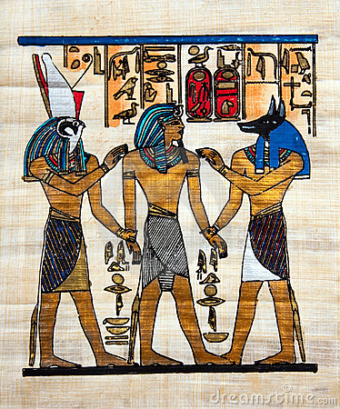
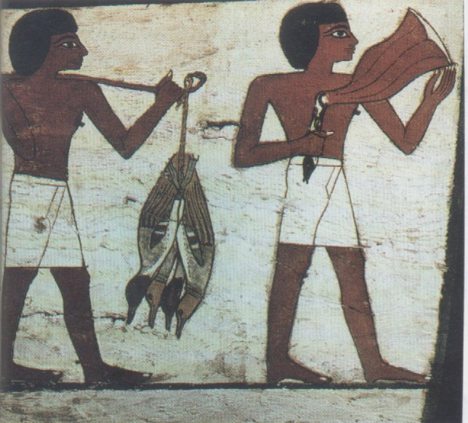
Pinturas egípcias: sem perspectiva
Dois portadores de oferendas a uma divinidade.
http://www.netcom.atodavela.com/curso15/curiosidades2.html
Imagens de Stock Royalty Free: PINTURA EGÍPCIA DO PAPIRO by Kyolshin
No Egito antigo as pinturas eram feitas nas paredes das pirâmides ou em papiros representando sempre o cotidiano. Uma das características principais é o desenho chapado de perfil e sem perspectiva artística. O rosto era sempre de perfil, olho de frente, peitos de frente, pernas e pés de perfil http://www.mulheresdepato.com.br/site/colunista/ler/10/edelita-maria-kelm/

Slide 5
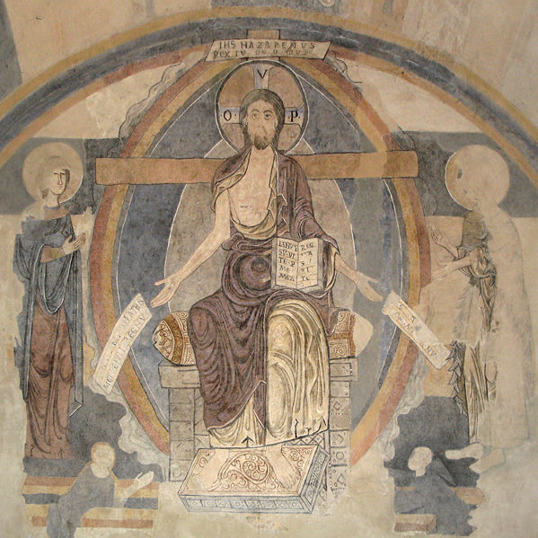
Pinturas européias: sem perspectiva
Afresco da Abadia de Payerne, séc. XII, Suíça
IDADE MÉDIA-ARTE ROMÂNICA
Na Idade Média, os valores cristãos impregnam todos os aspectos da vida. Deus é o centro do universo e a medida das coisas. Os motivos usados pelos pintores eram de natureza religiosa. O mosaico conheceu seu auge na época românica. As características principais da pintura eram: deformismo e colorismo. A pintura era sem perspectiva, pois não havia a menor intenção de representar a realidade.
http://artecomocultura.blogspot.com/2009/03/iidade-media.html
http://umolharsobreomundodasartes.blogspot.com/2009/04/arte-medieval-arte-romanica-continuacao_11.html

Slide 6
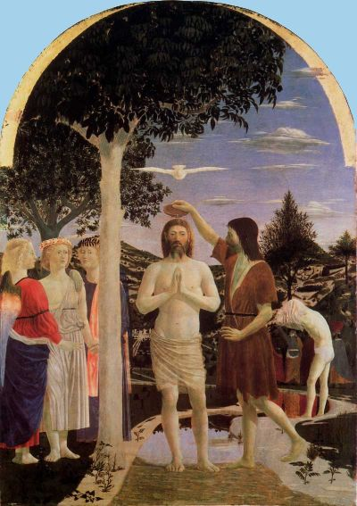
O batismo de cristo
Piero della Francesca
(1415-1492)

Slide 7
Matemático que deu numa imensa contribuição ao início da Renascença italiana.
A representação de uma imagem que lembra um retrato, a natureza em sua volta, o nu, o uso de técnicas de perspectiva, a criação do volume na pintura e a representação de um período medieval em "O Batismo de Cristo" são características fortes do autor dessa obra, o matemático e artista italiano Piero Della Francesca (1416-1492).
Piero fez parte do Quattrocento, nome dado à segunda fase do movimento Renascentista italiano. Ele foi um dos responsáveis pela consolidação das técnicas da perspectivas na pintura e era profundamente religioso.
A obra foi concluída em 1445 e está exposta no National Gallery, em Londres. Originalmente era o painel central de um grande tríptico. Piero usou a paisagem da região da Úmbria na pintura, na Itália central.
http://oglobo.globo.com/pais/noblat/post.asp?cod_post=94026

Slide 8
Composiçao Divina
A composição baseia-se num quadrado e num círculo.
O quadrado representa a terra e o círculo simboliza o céu.
O batismo foi o momento em que o Espírito de Deus entrou no corpo Terreno de seu filho Jesus Cristo.
Cristo no centro
A figura de Cristo é central na composição do quadro.
A linha central passa pelas suas mãos unidas, ao longo da água que escorre da vasilha, atravessa a pomba e segue até o topo do arco, no alto do painel.

Slide 9
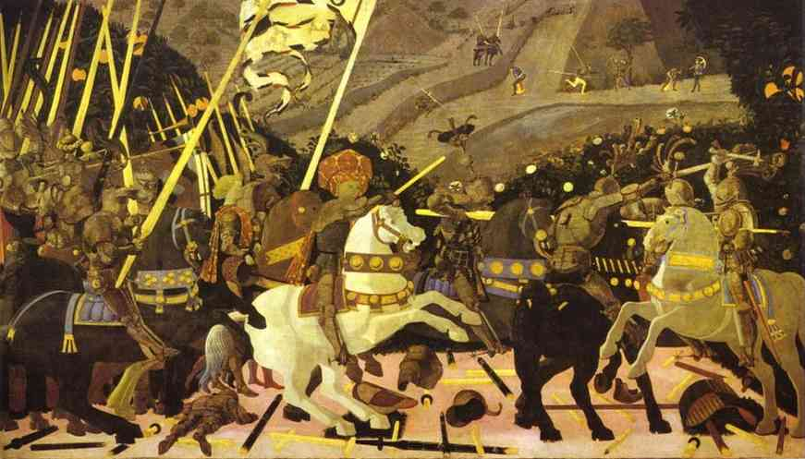
A batalha de San Romano
Uccello (1397-1475)
Na década de 1430 ficou fascinado pela perspectiva e concentrou suas energias nesta disciplina que começava a surgir.

Slide 10
Reconhecido como um pioneiro da perspectiva, Uccello organiza as lanças no chão de modo que criam linhas que correm para o fundo, chamadas ortogonais, num sistema de persectiva em que elas irão encontrar-se num único ponto de fuga fixo.

Slide 11
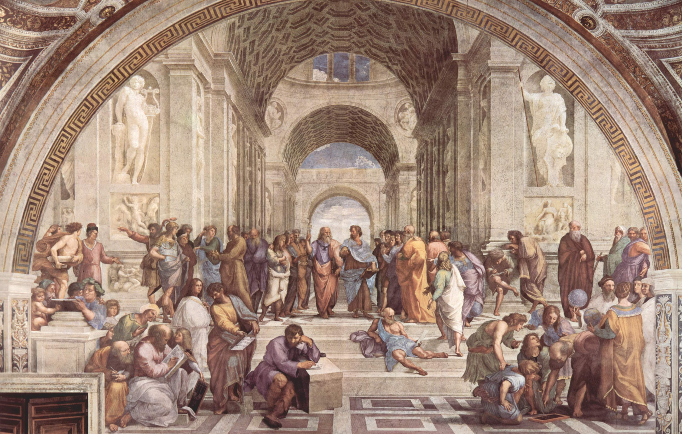
A Escola de Atenas
Rafael (1443-1513)

Slide 12
deus da razão
Alexandre e Sócrates
Platão e Aristóteles
deusa da sabedoria
Rafael, auto-retrato
Pitágoras
Michelangelo como Eráclito
Diógenes, o cão
Euclides
Ptolomeu
Epicuro

Slide 13
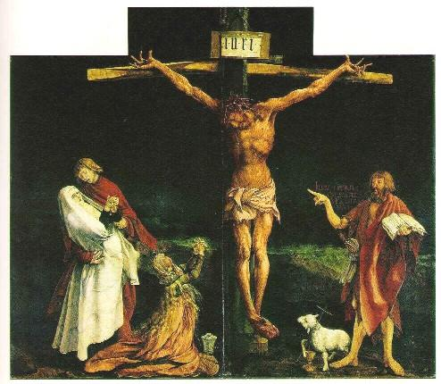
O retábulo de Isenheim
Grünewald (1470-1528)

Slide 14
Vários simbolismos
Cordeiro de Deus
Maria Madalena e o bálsamo
Fundo negro e ameaçador
Escala gótica
O tamanho da figura reflete sua importância

Slide 15
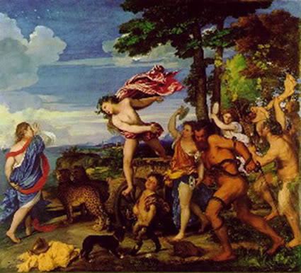
Baco e Ariadne
Ticiano (1487-1576)

Slide 16
Caos organizado
Mesmo com muitos personagens, a cena foi trabalhada com muito cuidado.
Mão direita de Baco no centro.
Festejadores no canto inferior direito
Os pés de Baco estão com os companheiros
A cabeça e o coração estão com Ariadne.
Ariadne foi abandonada por Teseu após salvar-se do Minotauro. Ela caminhava pela ilha de Naxos quando foi arrebatada pelo amor à primeira vista.
A carruagem de Baco era puxada por leopardos, indicando a conquista da Índia.
Laocoonte: sacerdote troiano morto por serpentes marinhas

Slide 17
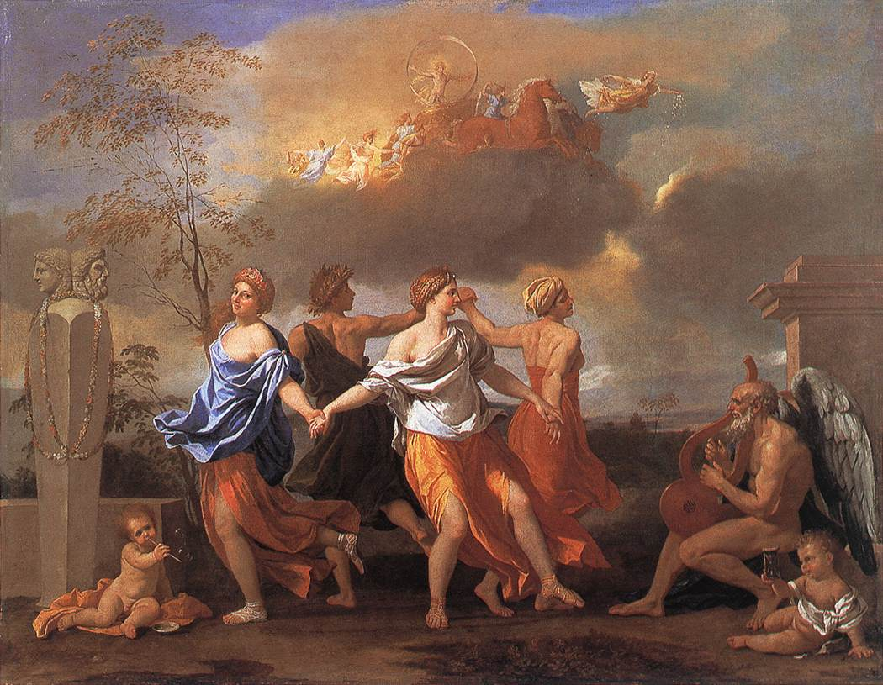
Uma dança para a música do tempo
Poussin(1594-1665)

Slide 18
O prazer
O trabalho
A riquesa
A pobreza
O velho pai,
o Tempo
O trabalho olha para a riqueza!
A pobreza tenta segurar a mão da riqueza!
A riqueza não dança descalça!
O prazer segura as mãos da riqueza
e está de costas para o trabalho!

Slide 19
Composição geométrica
Este quadro é uma obra-prima de técnica precisa e composição calculada. Subjacente a todas as pinturas de Poussin há uma estrutura geométrica complexa, mas totalmente racional e elaborada com o máximo cuidado. Um dos prazeres de olhar seus trabalhos é descobrir essa geometria oculta. Neste caso, o movimento circular da dança está colocado dentro de um triângulo.

Slide 20
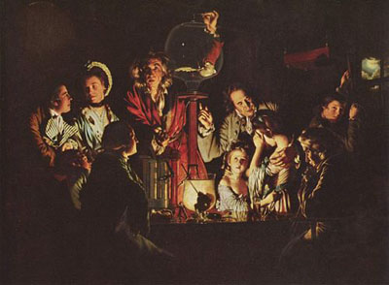
Experiência com uma bomba de ar
Wright (1734-1797)

Slide 21
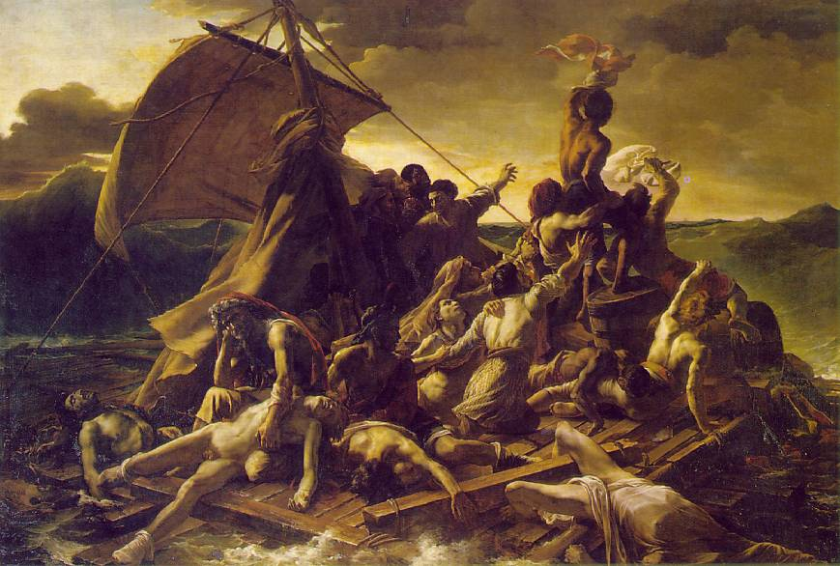
A jangada do Medusa
Géricault (1791-1824)

Slide 22
A pirâmide da esperança
A primeira é formada pela vela.
A segunda (pirâmide da esperança) começa com as figuras mortas e termina com a figura cheia de energia na perspectiva do salvamento.

Slide 23
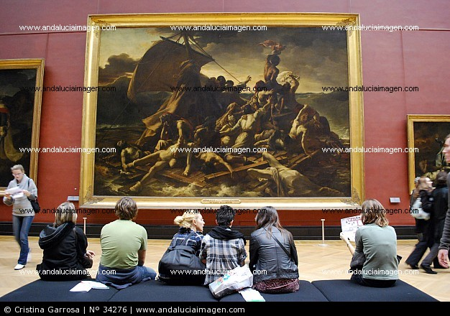

Slide 24
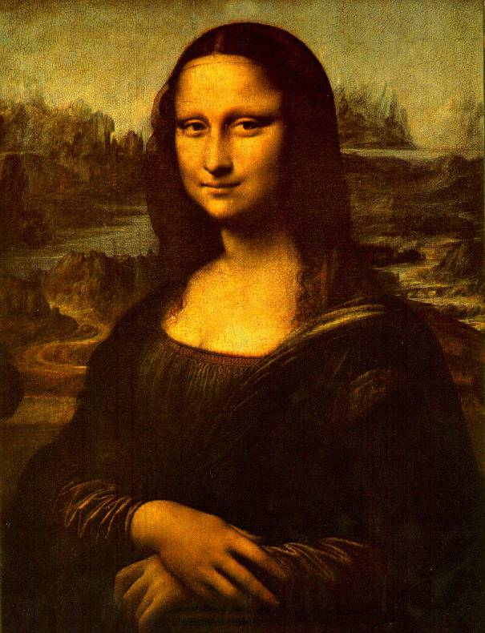
Mona Lisa
(também conhecida como
La Gioconda ou, em francês, La Joconde, ou ainda
Mona Lisa del Giocondo)
Obra do pintor italiano Leonardo da Vinci.
(1452 - 1519)

Slide 25
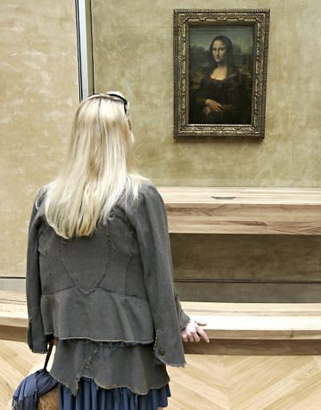
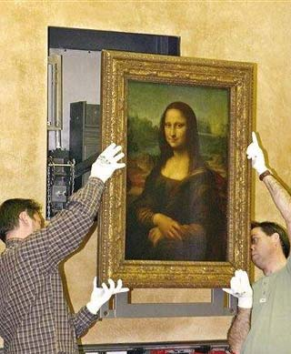

Slide 26
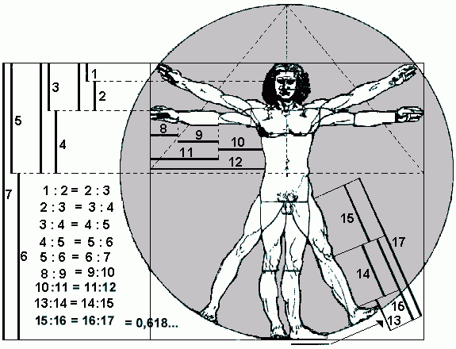
Homem de Vitruvius

Slide 27
"Os 4 dedos fazem uma palma e 4 palmas fazem 1 pé, 6 palmas fazem um cúbito; 4 cúbitos fazem a altura de um homem. 4 cúbitos fazem um passo e 24 palmas fazem um homem. Se se abrir as pernas até termos descido 1/14 de altura e abrirmos os braços até os dedos estarem ao nível do topo da cabeça então o centro dos membros abertos será no umbigo. O espaço entre as pernas abertas será um triângulo equilátero. O comprimento dos braços abertos de um homem é igual à sua altura. Desde as raízes dos cabelos até ao fundo do queixo é um décimo da altura do homem; desde o fundo do queixo até ao topo da cabeça é um oitavo da altura do homem; desde o topo do peito até ao topo da cabeça é um sexto da altura do homem; desde o topo do peito até às raízes do cabelo é um sétimo da altura do homem; desde os mamilos até ao topo da cabeça é um quarto da altura do homem. A maior largura dos ombros contém em si própria a quarta parte do homem. Desde o cotovelo até à ponta dos dedos é um quinto da altura do homem e desde o cotovelo até ao ângulo da axila é um oitavo da altura do homem. A mão inteira será um décimo da altura do homem. O início dos órgãos genitais marca o centro do homem. O pé é um sétimo do homem. Da sola do pé até debaixo do joelho é um quarto da altura do homem. Desde debaixo do joelho até o início dos órgãos genitais é um quarto do homem. A distância entre o fundo do queixo e o nariz e entre as raízes dos cabelos e as sobrancelhas é a mesma e é, como a orelha, um terço da cara"
(texto que acompanha a gravura do Homem de Vitruvius)

Slide 28
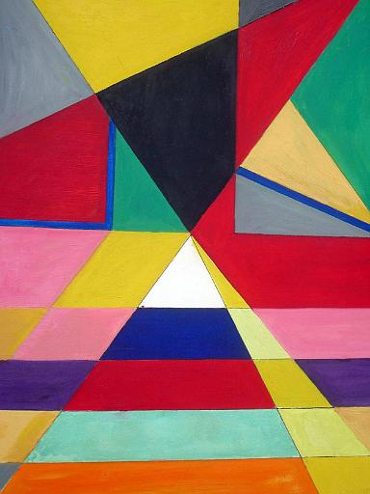
O Cubismo
Movimento artístico personificado em Pablo Picasso e Georges Braque, em Paris entre os anos de 1907 e 1914, principalmente, que tinha por fim "descompor e recompor a realidade". O estilo cubista das artes plásticas rejeitou as técnicas tradicionais de perspectiva bem como a ideia de arte como imitação da natureza e privilegiou a bidimensionalidade e a fragmentaridade dos objectos.

Slide 29
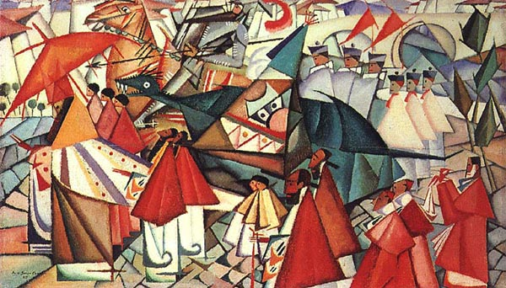
Amadeu de Sousa Cardozo (1887 - 1918)
Procissão de Corpus Christi
1913 - óleo sobre madeira
precursor da arte moderna portuguesa, morreu em Espinho aos 31 anos, vítima da Pneumónica, Gripe espanhola

Slide 30
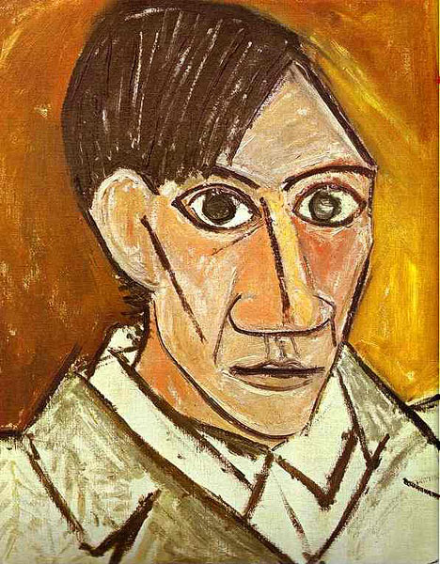

Pablo Picasso - auto-retrato
1881 - nasce a 25 de outubro em Málaga, Espanha.
1973 - morre a 8 de abril, em sua villa de Mougins, na Riviera francesa.

Slide 31
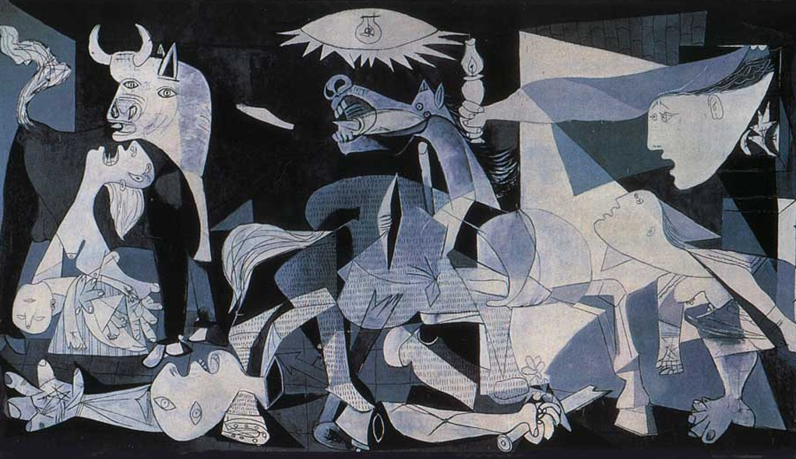
Guernica foi bombardeada pelos nazistas em 26 de abril de 1937. Picasso pintou esse quadro para retratar o estado de Guernica após o bombardeio: restos de pessoas espalhados por todos os lugares Dizem que durante uma exposição, um oficial nazista indagou a Picasso; Foi você quem fez isso? Ele respondeu: não, vocês fizeram isso, eu só pintei!
Guernica, pintada em 1937 - uma referência a Guerra Civil Espanhola

Slide 32
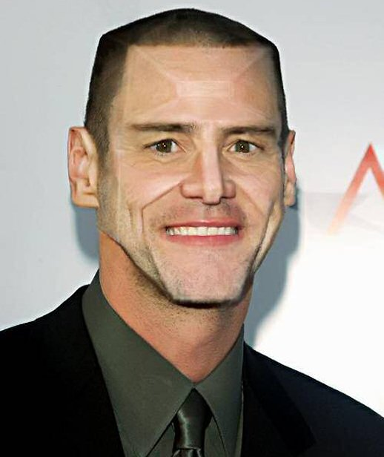
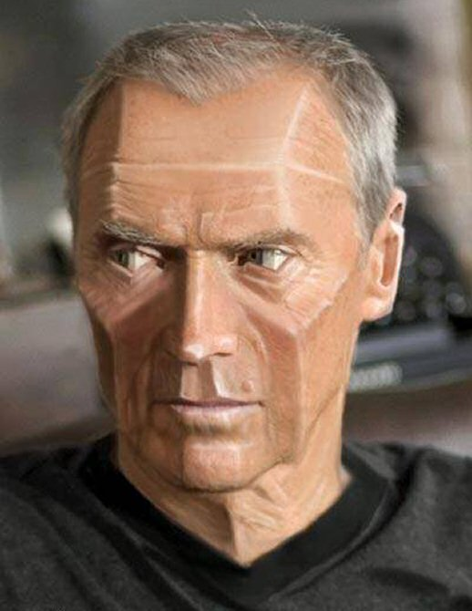
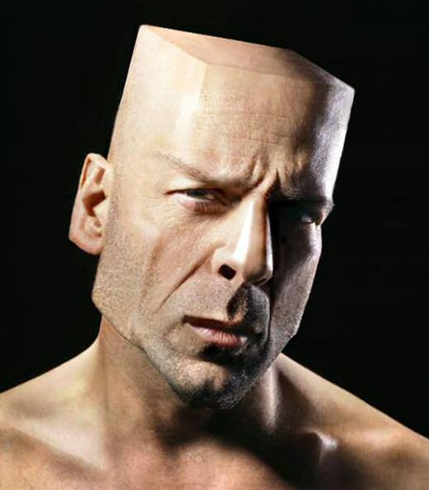
E se o universo fosse realmente cubista?

Slide 33
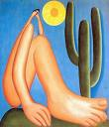


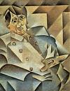
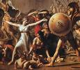

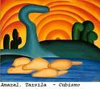

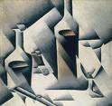

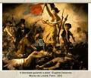
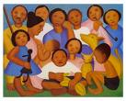

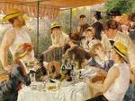


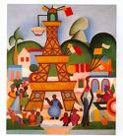
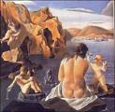

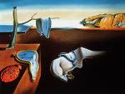
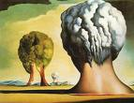
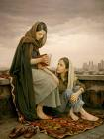


fim

